Slide 1
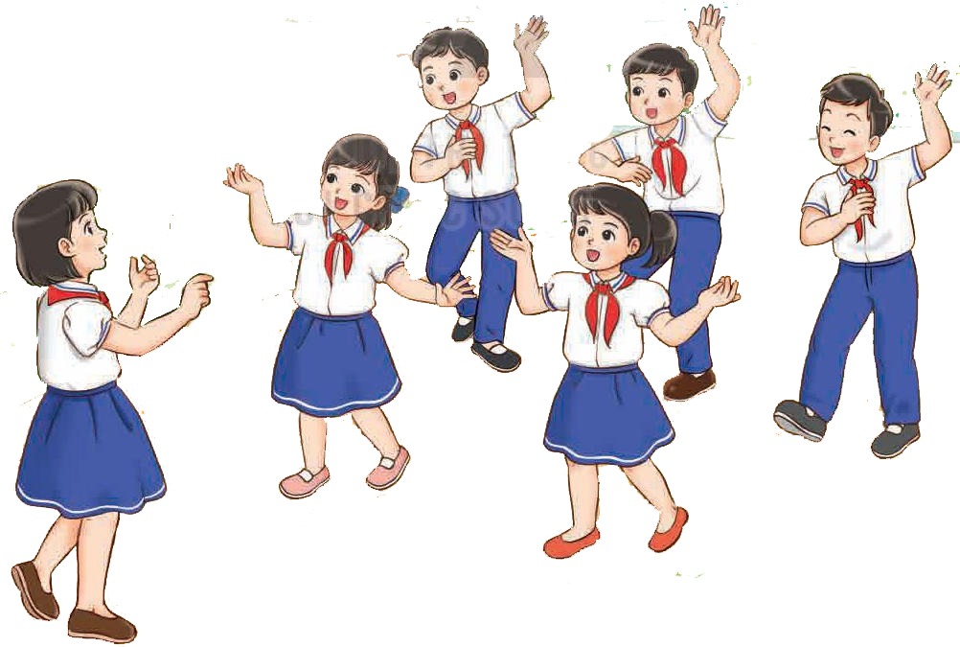
Chào mừng quý thầy cô và các em học sinh đến với tiết âm nhạc

Slide 2
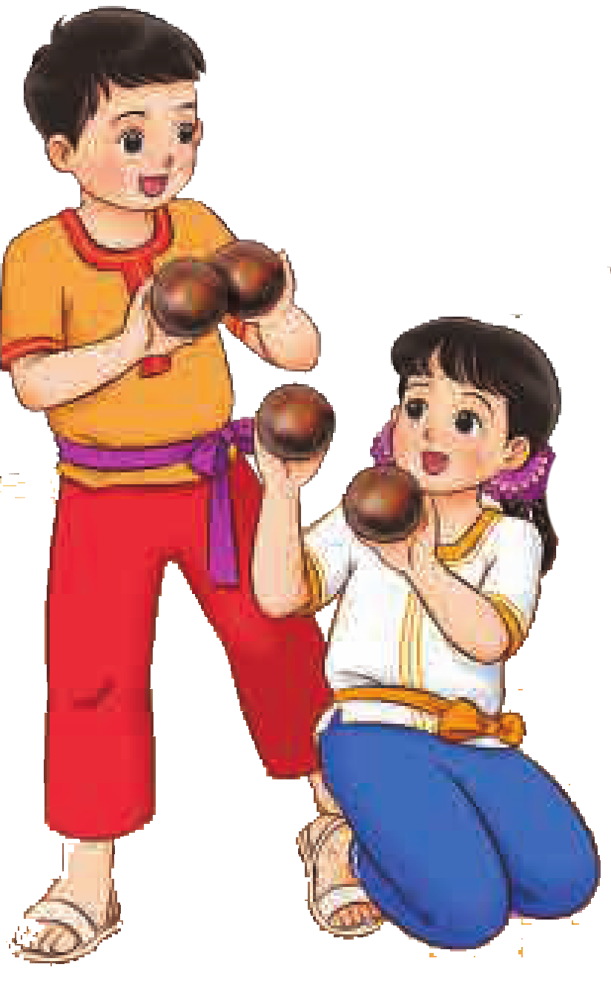
Mở đầu
Đọc tên các nốt lặp lại

Slide 3
TIẾT 8
TỔ CHỨC HOẠT ĐỘNG VẬN DỤNG SÁNG TẠO

Slide 4
Luyện tập

Slide 5
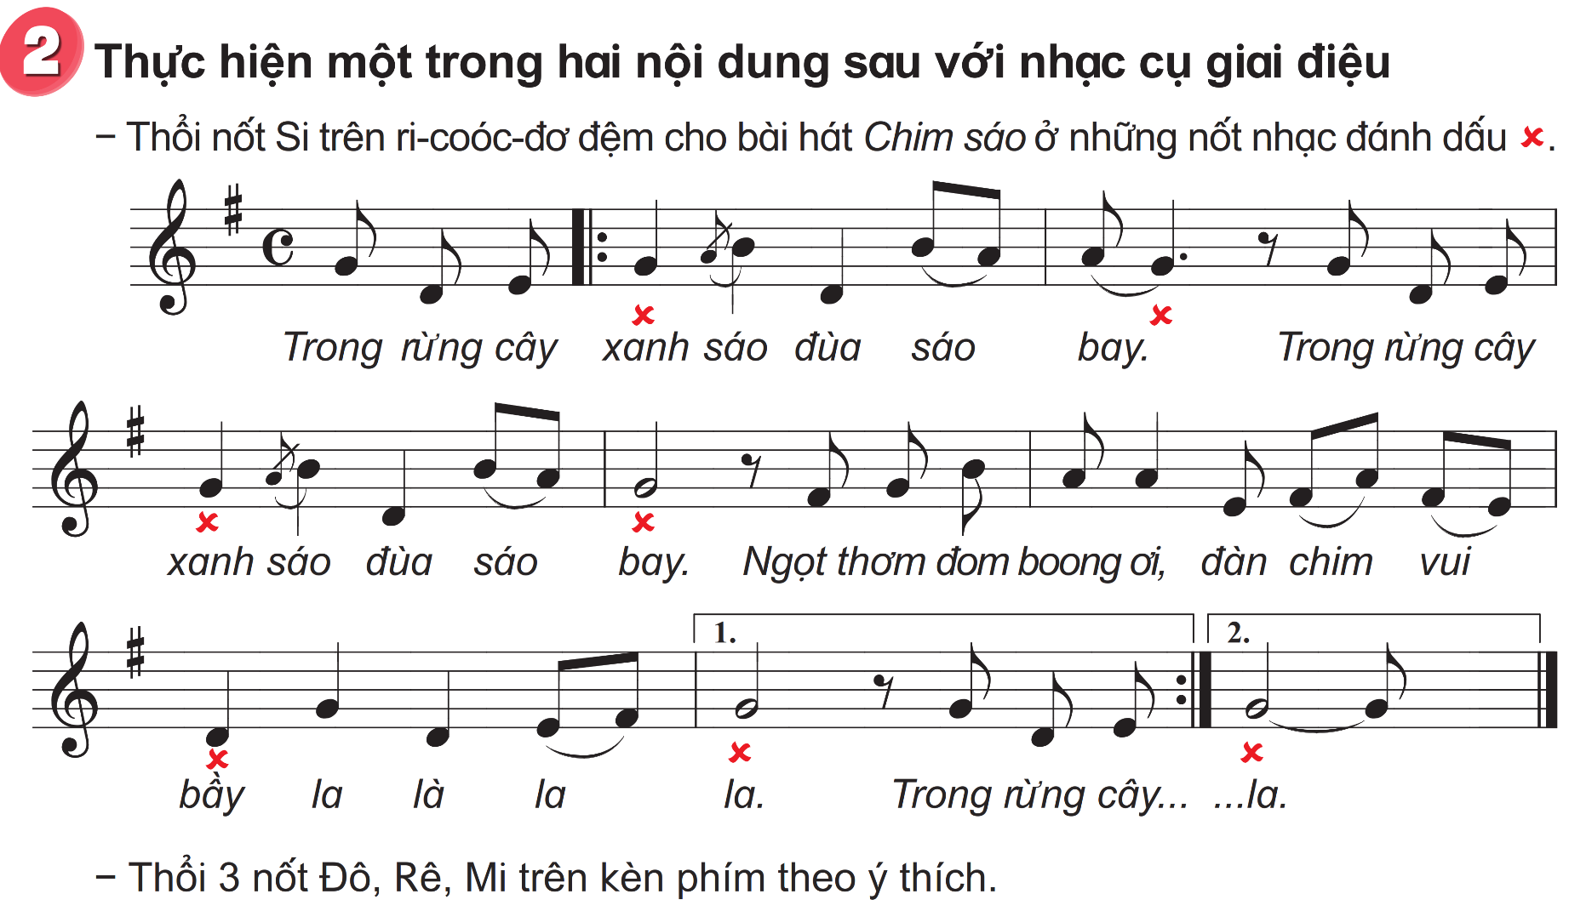

Slide 6
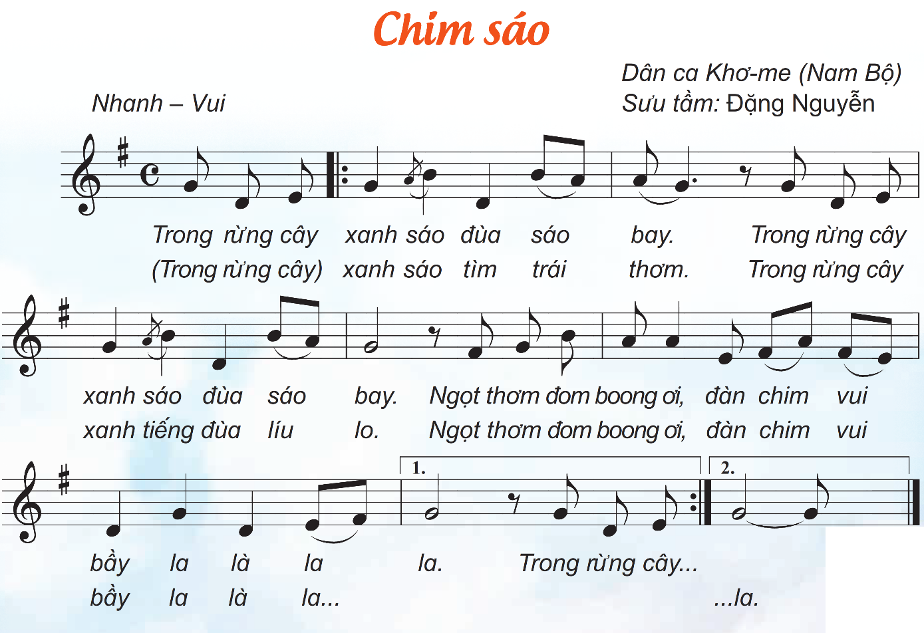

Slide 7
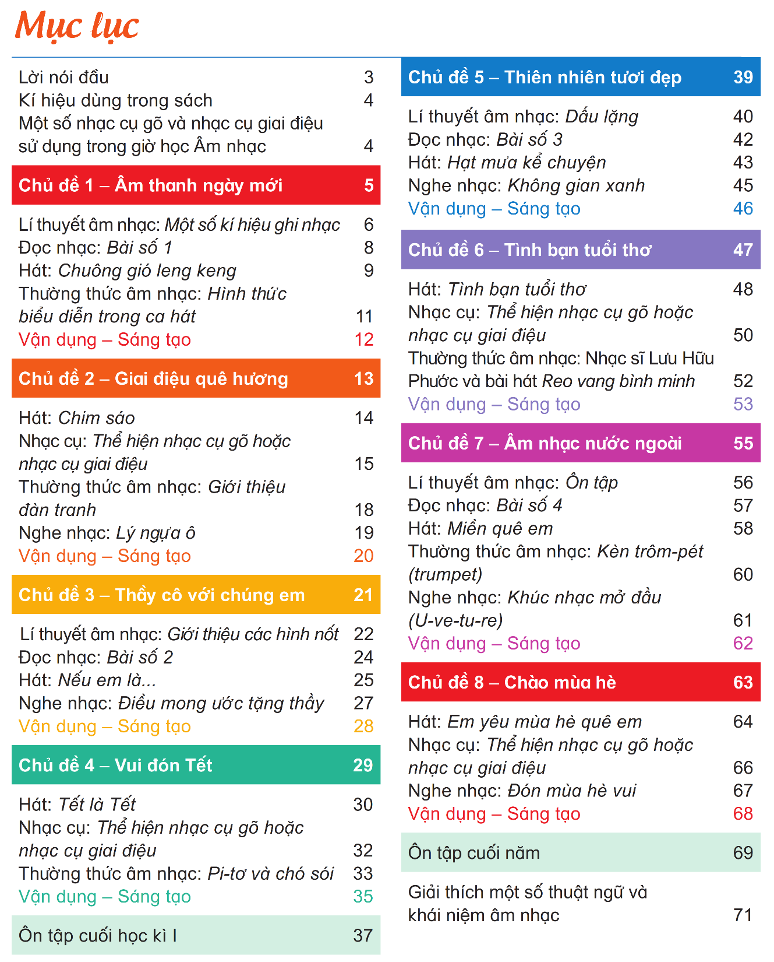
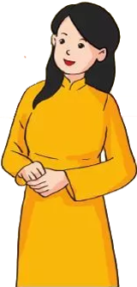
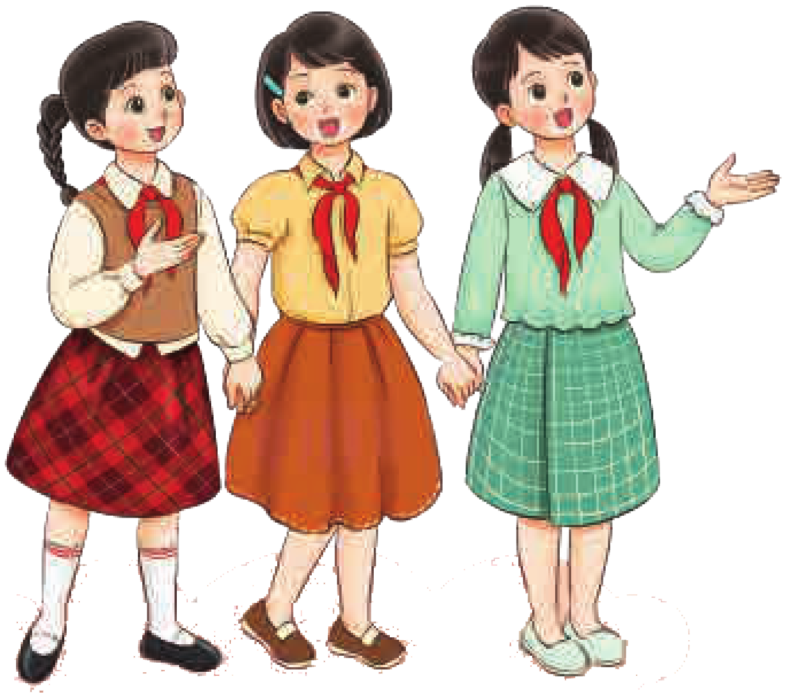
GIÁO DỤC, CỦNG CỐ DẶN DÒ
Chú ý hỏi song câu hỏi mới nêu giáo dục

Slide 8
Chúc quý thầy cô mạnh khỏe
Các em học sinh chăm ngoan học giỏi

